Slide 1
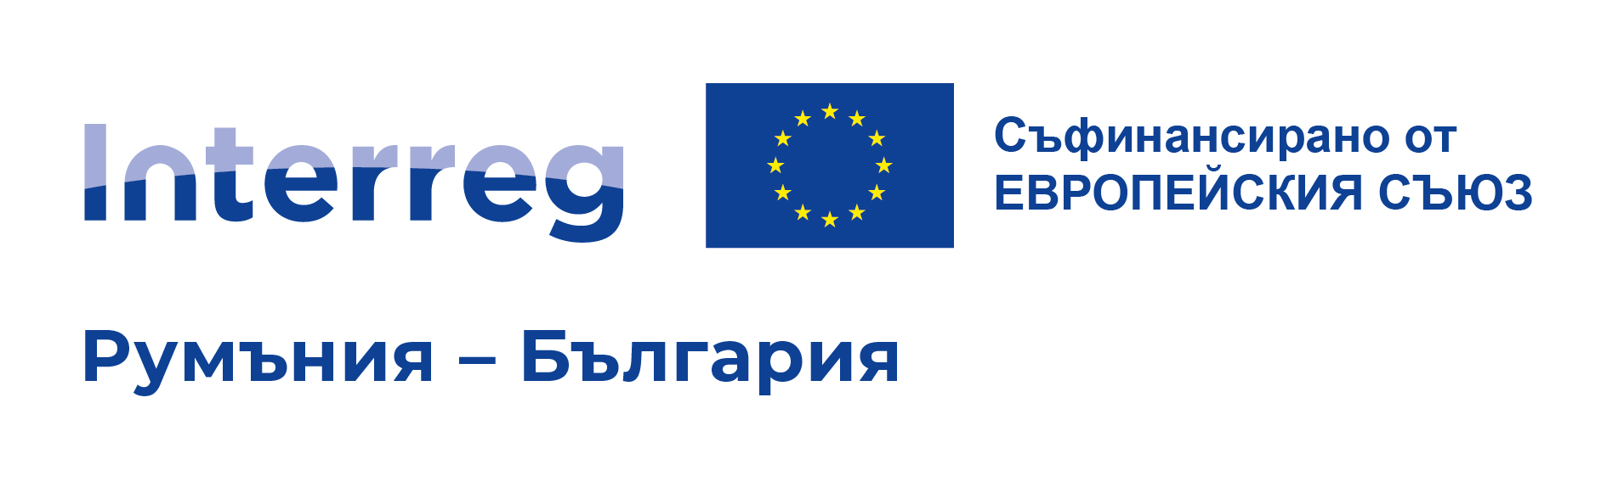
Проект „Инициатива за трансгранично обучение и ангажираност на религиозни общности“ е съфинансиран от Европейския съюз от Европейския фонд за регионално развитие, чрез програмата INTERREG VI-A Румъния-България
Notes:
Първа страница

Slide 2

ОЦЕНКА,УПРАВЛЕНИЕ
НА РИСКА. УПРАВЛЕНИЕ НА ПРОЕКТИ

Slide 3

Оценка и управление на риска
Идентифициране
Анализ
Действие
Notes:
Добре дошли в този урок, който е посветен на една от най-важните теми в управлението на проекти – оценката и управлението на риска. Рисковете са неразделна част от всеки проект и могат да имат както положително, така и отрицателно въздействие върху неговите цели и резултати. За да можем успешно да ръководим един проект, е необходимо не само да ги разпознаваме навреме, но и да действаме стратегически, за да ограничим тяхното влияние. В следващите минути ще разгледаме какво представлява рискът, какви видове съществуват, как се оценява и какви стратегии можем да приложим, за да го управляваме ефективно.

Slide 4
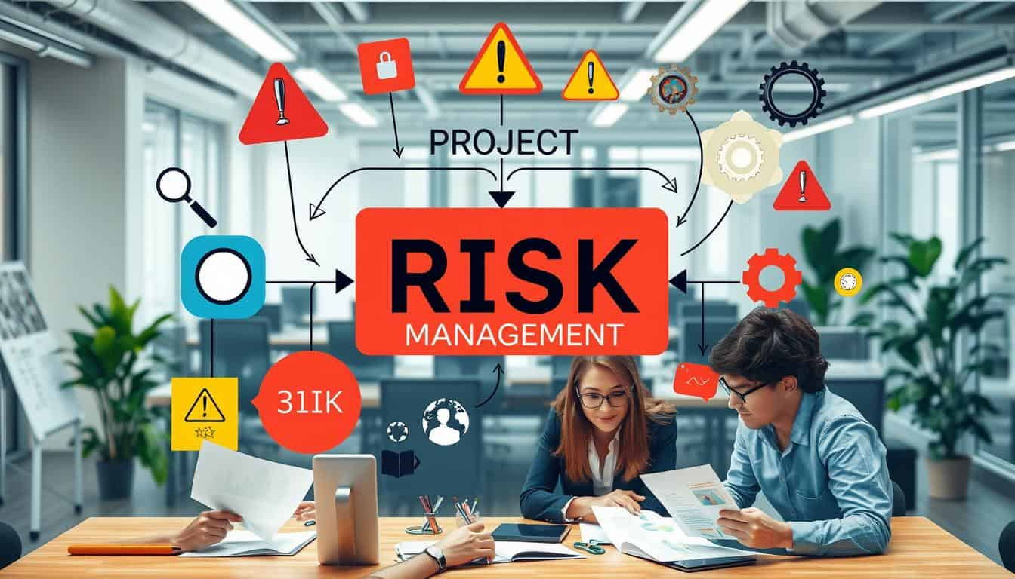
КАКВО Е РИСК?
РИСК = НЕСИГУРНОСТ
ВЛИЯНИЕ ВЪРХУ ЦЕЛИ И РЕЗУЛТАТИ
Notes:
В ежедневието често свързваме думата 'риск' с опасност. Но в управлението на проекти рискът има по-широко значение. Рискът е всяко несигурно събитие или обстоятелство, което, ако настъпи, ще окаже влияние върху проекта – било то положително или отрицателно. Това може да бъде както възможност за допълнителна стойност, така и заплаха, която застрашава изпълнението на проекта. Несигурността е ключовият елемент. Управлението на риска започва със способността да предвиждаме потенциалните отклонения и да ги контролираме проактивно.

Slide 5

ПРОИЗХОД И ДЕФИНИЦИЯ НА ПОНЯТИЕТО РИСК
РИСК = ВЕРОЯТНОСТ × НЕБЛАГОПРИЯТНО СЪБИТИЕ + ЧОВЕШКА НАМЕСА + УПРАВЛЕНИЕ
Notes:
Думата „риск“ произлиза от латинския термин „riscum“, който означава „препятствие“. В икономическата литература обаче терминът добива конкретно съдържание – вероятност от възникване на загуби, нереализиране на очаквани приходи или необходимост от допълнителни разходи. В този контекст рискът се свързва с всяко отклонение от предварително планираните резултати.
Някои автори въвеждат допълнителни измерения, свързани с човешката намеса. Рискът се дефинира като вероятност от настъпване на неблагоприятно събитие, което произтича пряко или косвено от човешка дейност, и зависи от наличието или липсата на адекватни управленски политики. В този смисъл рискът е не просто техническа вероятност, а социална реалност – перспектива, в която взаимодействат вероятност, човешко поведение и управление.

Slide 6

ВИДОВЕ РИСКОВЕ
Технически
Външни
Организационни
Управленски
Notes:
Всеки проект носи със себе си различни видове рискове. Някои са свързани с технологиите – например повреда на софтуер или несъвместимост на системи. Други идват от външната среда – промени в пазарите, законодателството или политическата обстановка. Има и вътрешни рискове – като недостатъчно ресурсно обезпечаване, загуба на ключови членове от екипа или организационни затруднения. Не трябва да подценяваме и управленските рискове – лоша комуникация, неясно разпределение на ролите, пропуски в планирането или стратегическото управление.

Slide 7
ПРИМЕР: РАЗРАБОТВАНЕ НА ДИГИТАЛНО ПРИЛОЖЕНИЕ
Категории рискове и последствия
Поверителност на данните
Киберсигурност
Грешки в софтуера
Финансови рискове
Етични и социални въпроси
Notes:
За да илюстрираме как реално се прилага оценката на риска, нека разгледаме пример с проект за създаване на мобилно приложение, предназначено за обучение на младежи в дигитални умения. Още в началния етап могат да бъдат идентифицирани редица рискове. Технически – като несъвместимост между различни устройства, софтуерни сривове или загуба на данни. Външни – например забавяне на изпълнители или промени в нормативната уредба. Организационни – свързани с липса на капацитет, ограничен бюджет или неясни отговорности. Управленски – като неефективна комуникация или слабо планиране. Всички тези рискове трябва да бъдат разпознати и планирани, за да не блокират изпълнението и да не поставят под съмнение резултатите от проекта.

Slide 8
ОЦЕНКА НА РИСКА
ВЕРОЯТНОСТ
ВЪЗДЕЙСТВИЕ
ПРИОРИТЕТ НА РИСКА
Notes:
След като сме идентифицирали рисковете, следва да ги оценим. Това означава да определим вероятността те да се случат и степента на тяхното въздействие върху проекта. Най-често се използва матрица, която кръстосва двете измерения – от ниско до високо – и ни помага да приоритизираме. Например, риск с висока вероятност и високо въздействие попада в червената зона и изисква незабавни действия. Така анализът става не само количествен, но и визуален, и улеснява вземането на решения. Това е основа за създаване на устойчив план за действие.

Slide 9

СТРАТЕГИИ ЗА УПРАВЛЕНИЕ
Избягване
Намаляване
Прехвърляне
Приемане
Notes:
След като знаем кои рискове са най-съществени, трябва да изберем как да се справим с тях. Съществуват четири основни стратегии. Първо – избягване: променяме нещо в проекта, така че рискът изобщо да не възникне. Второ – намаляване: намаляваме вероятността или въздействието чрез конкретни мерки. Трето – прехвърляне: прехвърляме отговорността на друга страна, например чрез застраховка или договор. И четвърто – приемане: ако не можем да избегнем риска или ако той е малък, просто го приемаме и подготвяме резервен план.

Slide 10
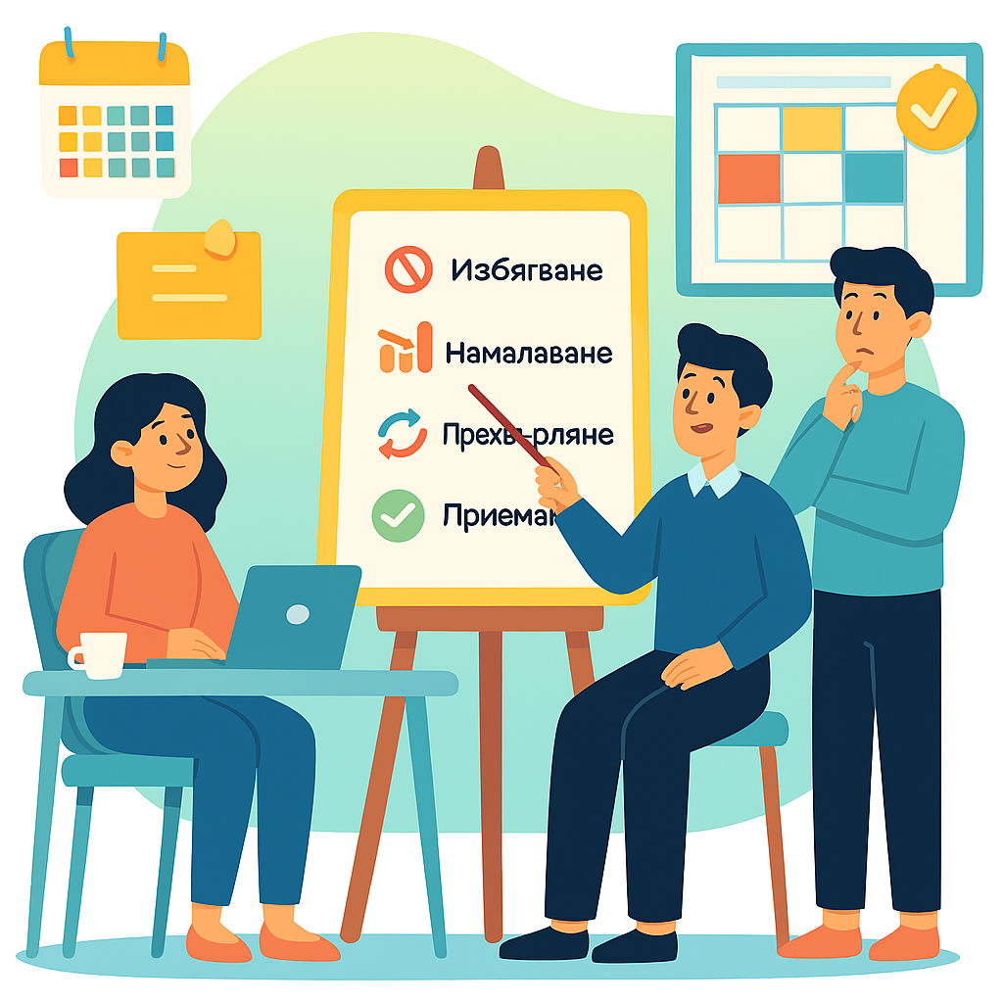
ПЛАНИРАНЕ И КОМУНИКАЦИЯ
✅Планиране + Комуникация = Надежден проект
Notes:
Управлението на риска не е еднократен акт. То е процес, който продължава през целия жизнен цикъл на проекта. За да бъде ефективен, той трябва да бъде включен още в началното планиране и да се актуализира редовно. От ключово значение е комуникацията. Всички заинтересовани страни трябва да бъдат информирани за потенциалните рискове, както и за предприетите мерки. Това създава доверие, ангажираност и навременни реакции. Добре структуриран план за управление на риска е доказан инструмент за успешно управление.

Slide 11

ИНСТРУМЕНТ ЗА ИДЕНТИФИЦИРАНЕ НА РИСКА
Хранилища на риска;
Контролни списъци;
Интервюта и работни срещи;
Анализ на проектни доклади.
Notes:
Ефективната идентификация на рискове изисква използването на разнообразни инструменти. На първо място са т.нар. хранилища на риска – бази с данни от предишни проекти, които ни помагат да разпознаем повтарящи се модели и типични заплахи. На второ място, анализът чрез контролен списък ни позволява да обхванем потенциални слабости систематично. Интервюта с експерти и срещи със заинтересовани страни осигуряват различни гледни точки и опит. А анализът на състоянието на проекта – чрез доклади, отчети и ключови индикатори – показва къде се крият новите заплахи.

Slide 12

ОБОБЩЕНИЕ И ПРЕПОРЪКИ
УПРАВЛЕНИЕ НА РИСКА
СТРАТЕГИЯ
ГЪВКАВОСТ
ПЛАНИРАНЕ
КОМУНИКАЦИЯ
„Управлявай бъдещето, като предвидиш несигурността.“
Notes:
Нека обобщим. Рискът е част от реалността на всеки проект. Но чрез систематичен подход можем да го превърнем от източник на заплаха в инструмент за подобрение. За да бъде това възможно, трябва да започнем с ясно разбиране на понятието „риск“ и да го анализираме в контекста на конкретния проект. Следва идентифициране, оценка по вероятност и въздействие, избор на подходяща стратегия и непрекъснат мониторинг. Комуникацията с екипа и заинтересованите страни е решаваща. Препоръчваме още в началото на проекта да се изгради рамка за управление на риска, която да гарантира прозрачност, отговорност и навременни действия.

Slide 13

ВЪВЕДЕНИЕ В УПРАВЛЕНИЕТО НА ПРОЕКТИ
КАКВО Е УПРАВЛЕНИЕ НА ПРОЕКТИ?
ЕФЕКТИВНОСТ, КОНТРОЛ, РЕЗУЛТАТ
Notes:
Управлението на проекта е първият и един от най-важните фактори за неговия успех. То обединява поредица от дейности – от планиране и организиране, до наблюдение и контрол, с цел постигане на конкретни цели по ефективен и ефикасен начин. Ще разгледаме различните подходи, използвани в практиката – от традиционни до екстремни, и ще разберем кога и как се прилагат.

Slide 14

ЗНАНИЕ
СИСТЕМА
КОНТЕКСТ
Notes:
Институтът за управление на проекти определя управлението на проекта като прилагане на знания, умения и техники към проектните дейности с цел постигане на изискванията. Вайсоки допълва – най-добрите ръководители разбират системата отвътре и отвън, включително бизнес средата, целевите групи и доставчиците.

Slide 15

ПОДХОДИ СПОРЕД ЦЕЛ И РЕШЕНИЕ
Цел/Решение:
Ясна/Ясно → Традиционен
Ясна/Неясно → Agile
Неясна/Неясно → Extreme
Неясна/Ясно → Emertxe
Notes:
Висоцки представя четири подхода, в зависимост от яснота на целта и решението. Тези подходи са традиционен, агилен, екстремен и Emertxe. Всеки от тях има свое място в различни проектни контексти и изисква специфично управление.

Slide 16
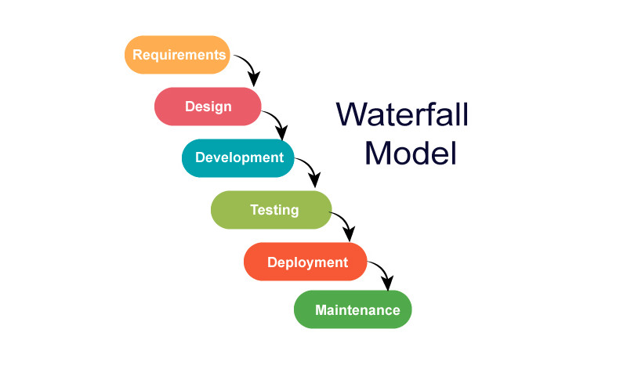
ТРАДИЦИОННО УПРАВЛЕНИЕ НА ПРОЕКТИ
СТРУКТУРА ДОКУМЕНТАЦИЯ КОНТРОЛ
Notes:
Традиционният подход за управление на проекти се използва тогава, когато както целта, така и решението за постигането ѝ са ясно дефинирани. При него процесите следват строго планиране, детайлна документация и стриктен контрол на всяка фаза от изпълнението. Този модел е особено подходящ за стабилни, предвидими проекти, каквито са инфраструктурните дейности или проектите, финансирани със средства от Европейския съюз. В тези случаи е важно да се спазват предварително зададените параметри и срокове, което прави традиционния подход най-подходящ избор.

Slide 17

АГИЛЕН ПОДХОД (AGILE) ЗА УПРАВЛЕНИЕ
Agile = Гъвкавост + Комуникация + Бърза стойност
BACKLOG
SPRINT
REVIEW
FEEDBACK
Notes:
Агилният подход за управление на проекти се използва тогава, когато целта на проекта е ясно формулирана, но решението за постигането ѝ все още не е напълно известно. Agile въвежда гъвкавост чрез кратки цикли на работа – т.нар. спринтове – и залага на непрекъснато взаимодействие с клиента. Проектът се развива чрез повторения, в които се тестват идеи, събират се обратни връзки и се адаптира посоката. Това прави Agile изключително подходящ за динамични среди като информационни технологии, разработка на нови продукти и услуги, където изискванията могат да се променят в движение.“

Slide 18
EXTREME & EMERTXE ПОДХОДИ
CHAOS
FEEDBACK
АДАПТАЦИЯ (EXTREME)
Extreme: експериментиране; Emertxe: прилагане на решение, уточняване на цел.
ГОТОВА РАМКА
АДАПТАЦИЯ НА ЦЕЛ (EMERTXE)
Notes:
Extreme – или екстремният подход – се прилага в ситуации, в които нито целта, нито решението са напълно ясни. Работи се в условия на пълна несигурност. Затова тук основна роля играят иновацията, бързите цикли на развитие и непрекъснатото приспособяване към променящите се обстоятелства. Проектите, управлявани по този начин, често са експериментални, изследват нови възможности и разчитат на активно сътрудничество с клиента, за да се формира и постигне крайната цел.
Emertxe – обратно на extreme – се използва, когато решението вече е налице, но целта не е напълно дефинирана. Тук работата започва от практическо прилагане на познато решение. Постепенно, в хода на изпълнението, се изяснява и оформя целта на проекта. Този подход е полезен, когато искаме да приложим утвърдена технология или методология в нов контекст и така да достигнем до конкретна, но първоначално неясна цел.

Slide 19

ХИБРИДЕН ПОДХОД ЗА УПРАВЛЕНИЕ НА ПРОЕКТИ
✅ Хибриден подход
= Контрол + Адаптивност
Notes:
Хибридният подход комбинира предимствата на традиционното и Agile управление. Той се прилага при проекти, които имат различни модули или фази – някои от тях изискват стриктно планиране и контрол, докато други позволяват повече гъвкавост и адаптация. Традиционната част осигурява структура, предвидимост и отчетност, докато гъвкавият компонент позволява бързи реакции при промени и активно участие на заинтересованите страни. Така хибридният модел съчетава най-доброто от двата свята, като позволява едновременно стабилност и иновация в управлението на проекта.

Slide 20

ФОНДОВЕ НА ЕС?
✅Процеси по PMI = Структура + Анализ + Изпълнение
Notes:
Американският институт за управление на проекти предлага ясна рамка от ключови процеси, които изграждат гръбнака на всяко успешно управление на проект.
На първо място – харта на проекта. Това е документът, който формално дава старт на проекта и определя неговия обхват и отговорности.
След това следва планиране и интеграция – процес, при който всички проектни планове се събират в една цялостна стратегия за изпълнение.
Следващата стъпка е управление на изпълнението и наблюдение – тук се проследява реалното изпълнение на дейностите спрямо плана и се въвеждат корекции при необходимост. Сред най-важните процеси са и тези по управление на знанията, обхвата на проекта, разходите, качеството, комуникациите и ресурсите. Всеки от тях гарантира, че проектът се движи в рамките на целите, бюджета и очакванията.
И накрая – управлението на промените. Тук попадат процедурите за адендуми – официални изменения по проекта, които трябва да бъдат одобрени от финансиращия орган.
Изпълнени правилно, тези процеси са основа за успешно управление на всеки сериозен проект.

Slide 21
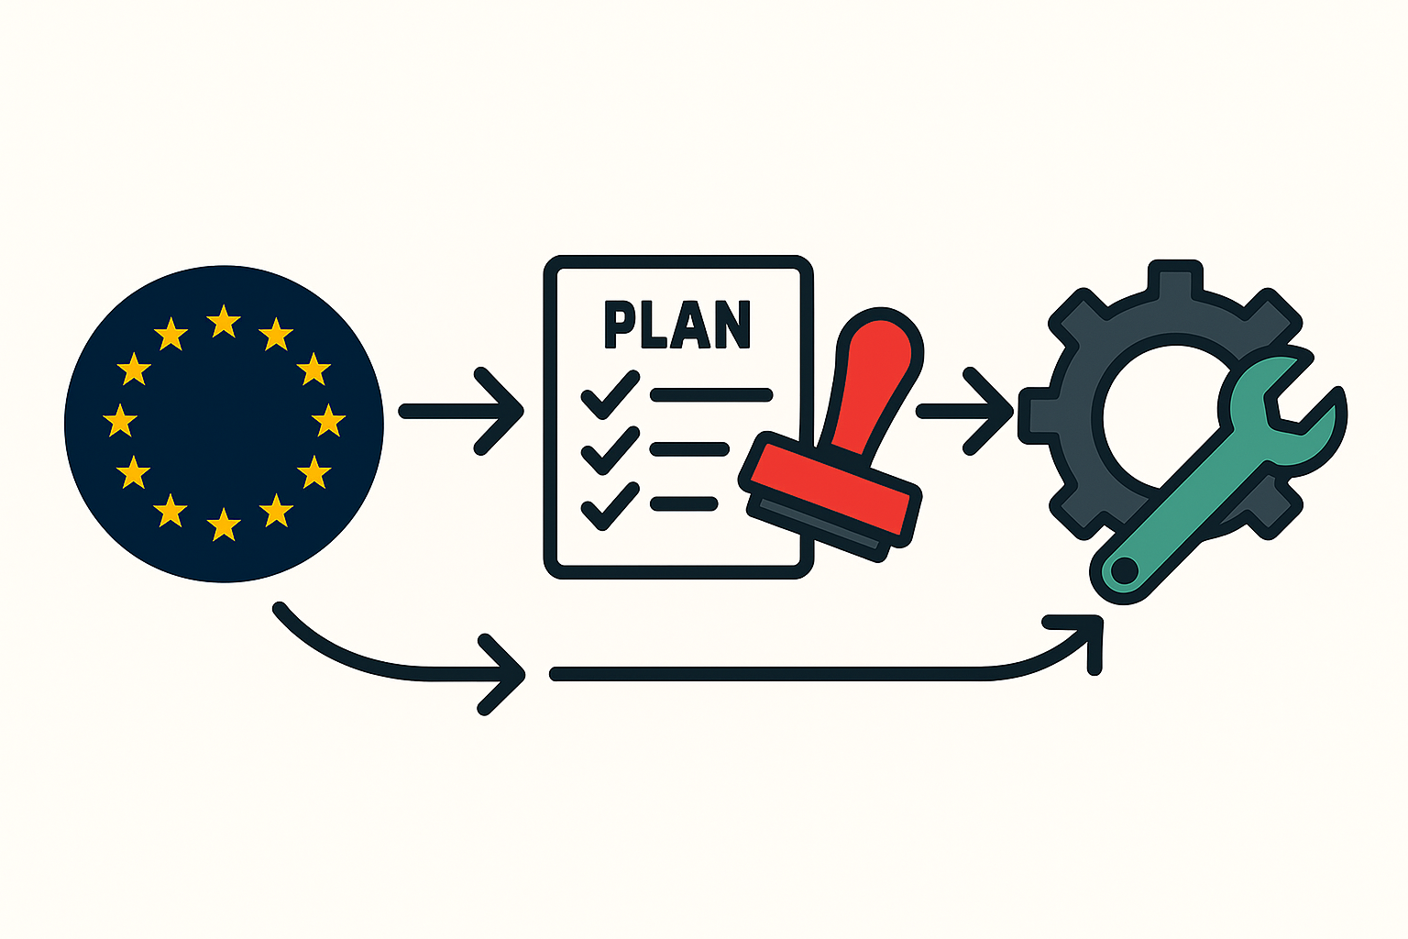
УПРАВЛЕНИЕ НА ПРОЕКТИ, ФИНАНСИРАНИ ОТ ЕС
БЕЗВЪЗМЕЗДНА ПОМОЩ = ЯСНА ЦЕЛ + ОТЧЕТНОСТ +ГЪВКАВОСТ ПО ЗАДАЧИ
Notes:
В европроектите целта често е ясна, но управлението може да комбинира елементи от различни подходи – напр. строг план за разходи, гъвкавост при изпълнение на дейности. Промените изискват официално одобрение, което се иска под формата на адендуми.

Slide 22
ЗАЩО УПРАВЛЕНИЕТО Е ВАЖНО?
УПРАВЛЕНИЕ = ВИЗИЯ + ДЕЙСТВИЕ + РЕЗУЛТАТ
Notes:
Доброто управление гарантира ефективно използване на ресурсите, навременно изпълнение и постигнати резултати. Без ясно управление проектът рискува да не отговори на нуждите на бенефициентите и да загуби стойност.

Slide 23

ЗАКЛЮЧЕНИЕ
УСПЕШНИЯТ ПРОЕКТ = ПОДХОДЯЩО УПРАВЛЕНИЕ + ДОБРИ ПРОЦЕСИ + СИЛЕН ЕКИП
Notes:
Няма универсален модел за управление на проект – подходът трябва да се избира според контекста. Познаването на различните видове управление и процесите, описани от PMI, ни дава гъвкавост и възможност да приложим най-подходящия подход за всяка ситуация.

Slide 24
Инициатива за трансгранично обучение и ангажираност на религиозни общности
Фондация за регионално развитие
Дата на публикуване: 7.01.2026
„Съдържанието на този материал не представя непременно официалната позиция на Европейския съюз“
Notes:
Последна страница

